Slide 1
Le parole dell’impresa
Economia e gestione delle imprese
2015-2016

Slide 2
Le parole dell’impresa
Le parole dell’avvio
Le parole del processo decisionale
Le parole della produzione
Le parole dei rapporti di mercato
Le parole del contesto
Le parole dei risultati
Feedback

Slide 3
Le parole dell’impresa: l’avvio
Bisogni
Conoscenza
Sogno
Idea
Creatività
Imprenditore
Valori
Visione
Missione

Slide 4
Le parole dell’impresa: segue
Business plan
Fiducia
Lavoro
Finanziamento
Fornitori
Organizzazione
Leadership
Motivazione

Slide 5
Le parole dell’impresa: il processo decisionale
Decisioni
Razionalità
Non razionalità
Irrazionalità
Trappole cognitive
Complicazione
Complessità
Valutazioni convenienza

Slide 6
Le parole dell’impresa. La produzione
Capacità produttiva
Produzione
Fabbrica
Stabilimento
Integrazione
Decentramento
Reti
Delocalizzazione

Slide 7
Le parole dell’impresa: segue
Macchine
Impianti
Strumenti
Logistica produttiva
Materiali

Slide 8
Le parole dell’impresa:i rapporti di mercato
Impresa
Prodotti
Beni
Servizi
Mercato
Scambio
Cliente
Marketing
Concorrenza

Slide 9
Le parole dell’impresa: segue
Concorrenza ristretta
Concorrenza allargata
Concorrenti
Settore
Industria
Area d’affari
Gruppo strategico di imprese
Strategie competitive

Slide 10
Le parole dell’impresa: il contesto
Innovazione
Ambiente
Sostenibilità
Rischio
Crisi
Cambiamento
Imprevedibilità
Strategie di sviluppo

Slide 11
Le parole dell’impresa: i risultati
Efficienza
Produttività
Economicità
Efficacia
Costi
Prezzi
Vendite
Valore aggiunto
Profitto
Redditività

Slide 12
La lista e il suo valore
La lista, elenco di parole, di cose da fare, di fatti curiosi……di tutto
http://www.buzzfeed.com/
La lista è importante perché è la prima e più elementare forma di organizzazione dell’informazione (Umberto Eco, Vertigine della lista)
Una lista è una collezione di elementi correlati tra loro, la cui relazione è definita dallo scopo della lista

Slide 13
La lista e il suo valore Centromarca
A
ACQUA LETE
AMARO LUCANO
AMBROSOLI
AREXONS
ARIOSTO
AURICCHIO
topB
BAHLSEN
BARILLA
BAULI
BAYER
BERETTA
BERLUCCHI
BIC
BONDUELLE
BOSCH
BRANCA
BTICINO
topC
CAFFE' MAURO
CAFFE' MOTTA
CAMEO
CAMPARI
CANTINE MASCHIO
CARAPELLI
CARLSBERG ITALIA
CAVIT
COCA-COLA
COLUSSI
CUKI

Slide 14
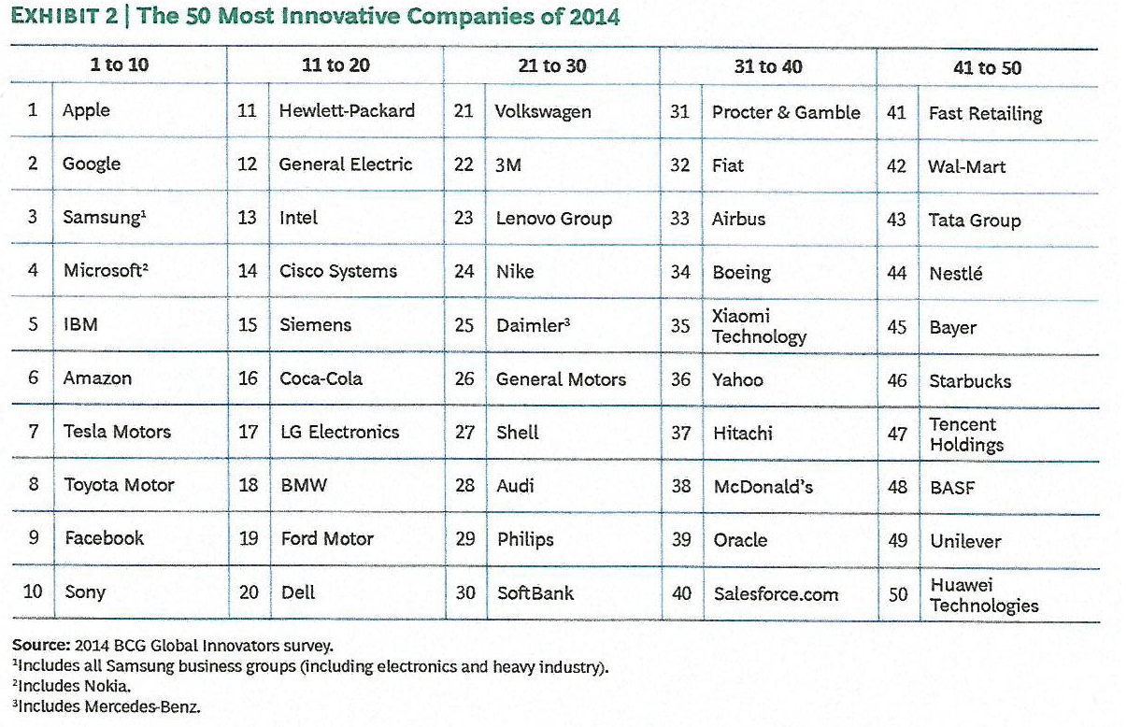
La lista e il suo valore

Slide 15
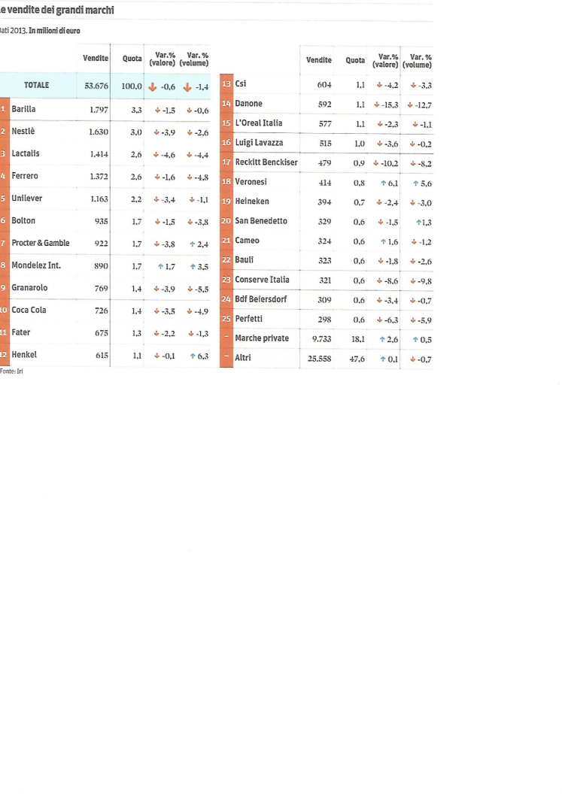
La lista e il suo valore

Slide 16
La lista e il suo valore
Classificazione di un insieme sulla base di una finalità
Vantaggi:
Riduzione dei rischi
Avvio di una ricerca
Uso del tempo
Controllo dell’ansia
Aiuto alla razionalità delle scelte
Organizzazione delle informazioni

